Slide 1
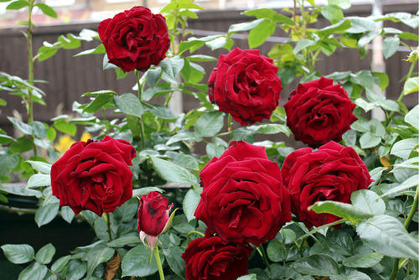
সকলকে শুভেচ্ছা

Slide 2
শিক্ষক পরিচিতি
নামঃরীমা সুলতানা
সহ-শিক্ষক
পারড়ুয়ারকুল স.প্রা.বি
মহম্মদপুর মাগুরা

Slide 3
পাঠ পরিচিতি
শ্রেণিঃ চতুর্থ
বিষয়ঃ প্রাঃবিজ্ঞান

Slide 4
শিখনফল
৪.১.1: বাড়ির দৈন্দিন ময়লা আবর্জনা নিদিষ্ট স্থানে কেনো ফেলা প্রয়োজন তা বর্ননা করতে পারবে।

Slide 5
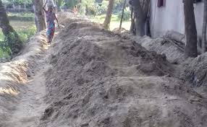
মাটির ছবি

Slide 6
আজকের পাঠ
মাটি
মাটির গুরুত্ব

Slide 7
প্রশ্নঃমাটি আমাদের জীবনে কেনো গুরুত্বপূর্ণ ?

Slide 8
মাটির ব্যবহার

Slide 9
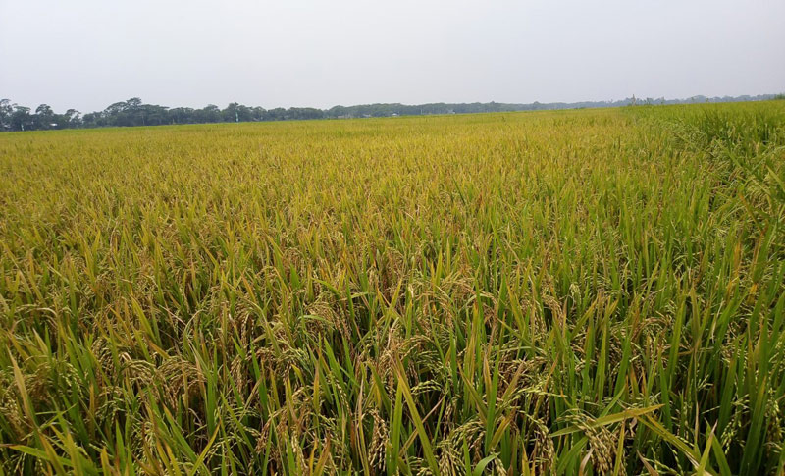
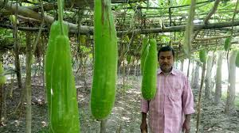
ফসল উতপাদন
সবজি উতপাদন

Slide 10
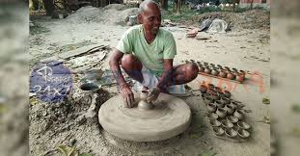
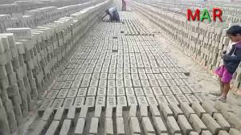
মাটির তৈরি হাড়ি পাতিল
মাটি দিয়ে ইট তৈরি

Slide 11
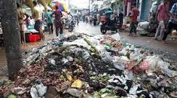
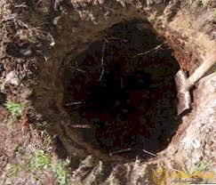
ময়লা আবর্জনা ফেলার জায়গা হিসাবে

Slide 12
নিরব পাঠ

Slide 13
সঠিক শব্দ বসিয়ে শূণ্যস্থান পূরন করি
১)উদ্ভিদ মাটি থেকে প্রয়োজনীয়……………… পায় ।
২)পৃথীবীর উপরিভাগের নরম আবরণই হচ্ছে ……………।
পানি ও পুষ্টি
মাটি

Slide 14
বাম পাশের বাক্যাংশের সাথে ডান পাশের বাক্যাংশের মিল করি ।
১)ইট তৈরিতে নিদৃষ্ট স্থানে ফেলবো
২)আমরা ময়লা আবর্জনা মাটি ব্যবহার করি
ফসল আবর্তন

Slide 15
বাড়ির কাজ
আমরা ময়লা আবর্জনা কেনো নিদিষ্ট স্থানে ফেলবো সে সুম্পর্কে দুটি বাক্য লিখ ।

Slide 16
সকলকে ধন্যবাদ

